Slide 1

moustache
proyecto
GRUPO 7 – Noel Sariñena

Slide 2
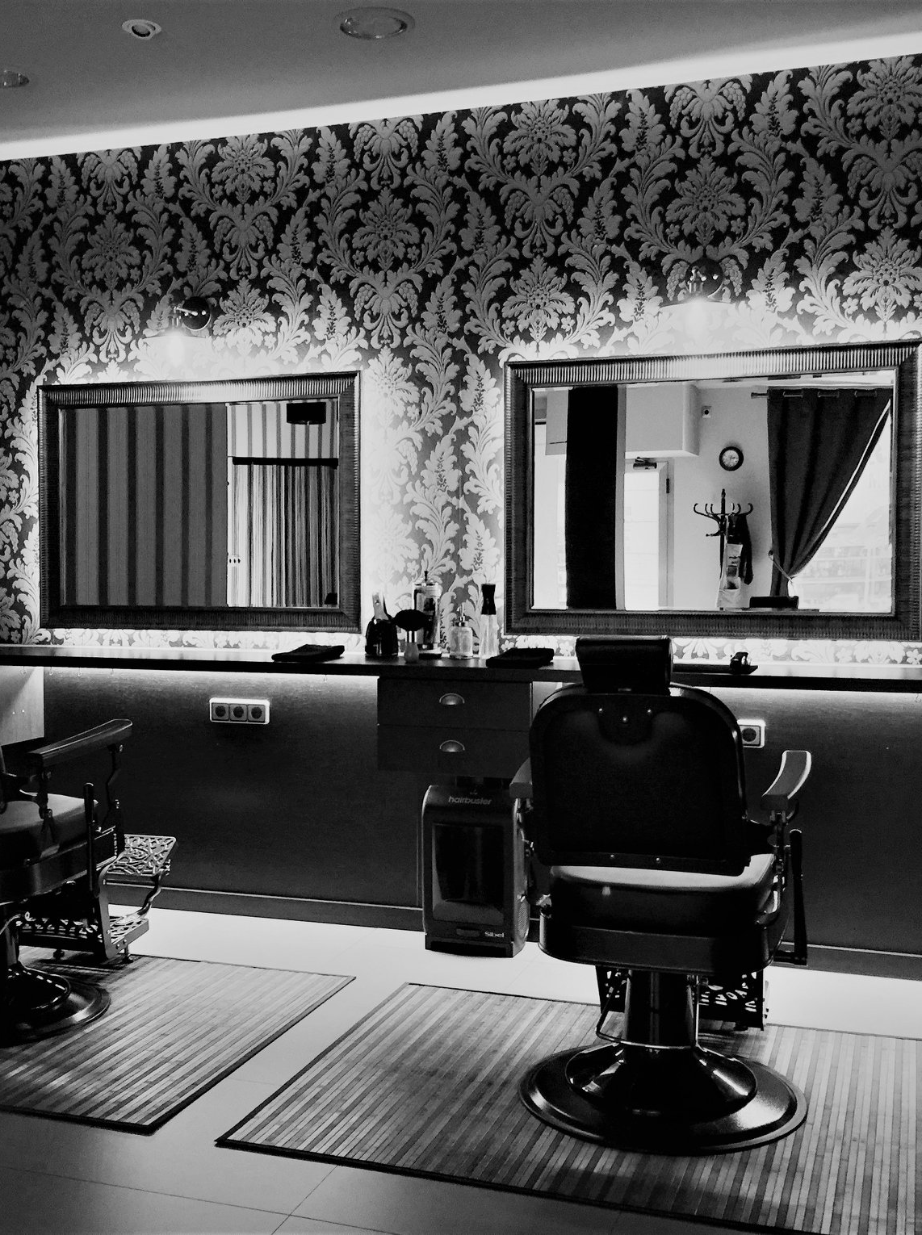
Introducción GENERAL
2
Moustache es una barbería ubicada en Granollers.
El proyecto consiste en hacer una aplicación web para gestionar reservas.
La idea fue propuesta por la barbería.
El plazo de desarrollo planteado era de 4 - 5 meses.

Slide 3
Objetivos iniciales del proyecto
3
01
02
03
GESTIÓN DE USUARIOS
CREACIÓN DE RESERVAS
TRAMITACIÓN DE PAGOS
Gestión completa de los usuarios (CRUD: Create, Read, Update, Delete)
Creación de reservas dentro de varias tablas en una base de datos.
Implementación de pagos con la API de PayPal.

Slide 4
Herramientas usadas
4
1
Lenguajes de programación: HTML, CSS (Bootstrap), PHP, JavaScript (jQuery & Ajax).
Bootstrap
JavaScript
Ajax & jQuery
2
Gestor de base de datos: phpMyAdmin (MySQL).
Visual Studio Core
GitHub
HTML
PayPal
3
Sistemas de control de versiones: GitHub.
PHP
MySQL
4
APIs de terceros: PayPal.
5
Integrated Development Environment (IDE): Visual Studio Core.

Slide 5
LÍNEA TEMPORAL DEL DESARROLLO
5
HTML & Bootstrap
Implementación de JavaScript
Creación de las páginas.
Implementación de la librería Bootstrap.
Programación del código JavaScript.
Comunicación Back – Front End.
Enero
Febrero
Marzo
Abril
Mayo
Planteamiento del proyecto
Implementación de PHP
Finalización del proyecto
Propuesta y desarrollo de la idea.
Planteamiento del proceso de desarrollo.
Programación del código procesador de datos (Back-End).
Creación de las Bases de Datos.
Documentación del producto final.
Presentación del proyecto.

Slide 6
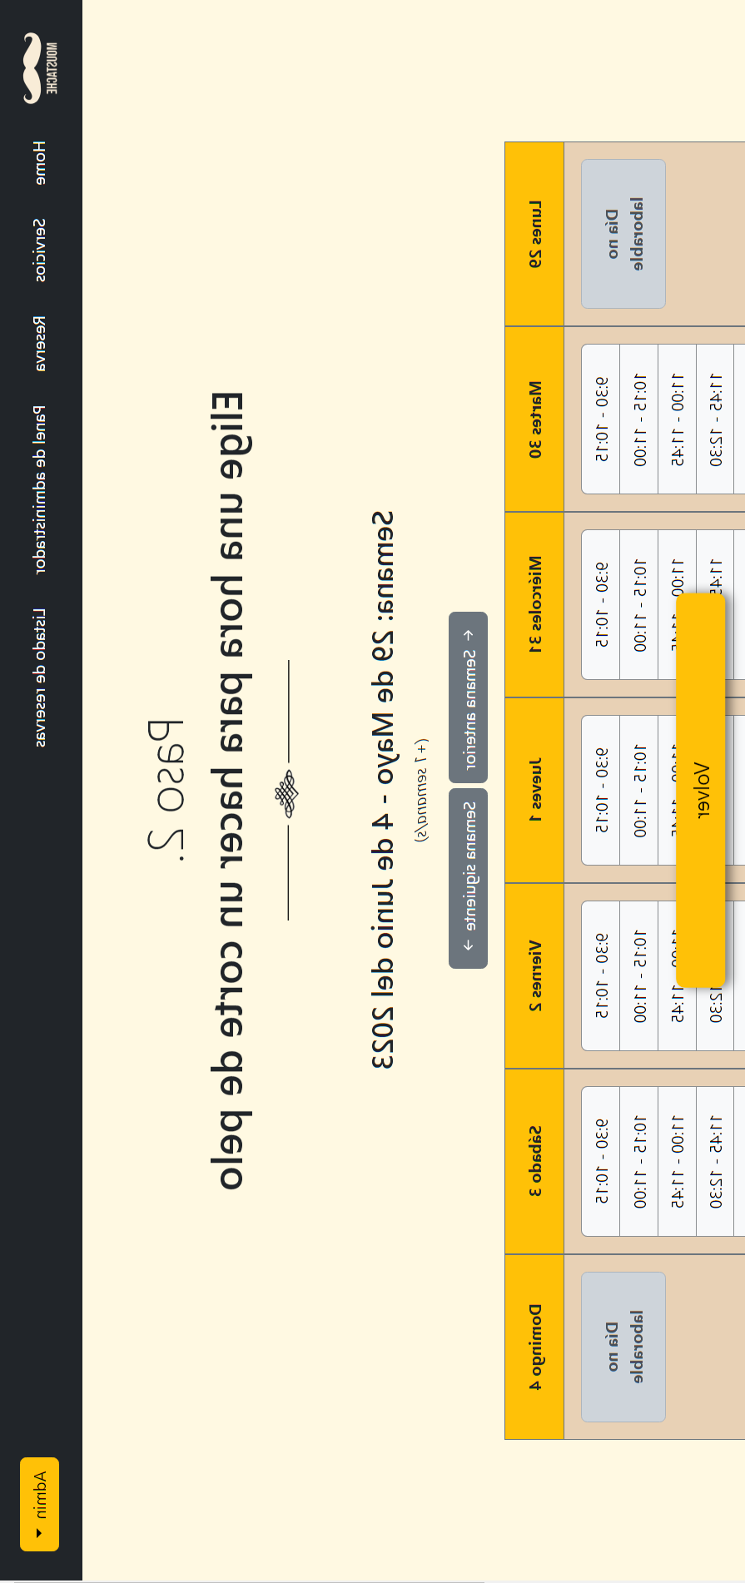
DEMOSTRACIÓN

Slide 7
7
CONCLUSIÓN
※ Futuros objetivos
※ Q & A

